Slide 1


Slide 2
Fundamentos de Machine Learning Clustering Sesión 5
Juan Alejandro Peña Palacio, PhD
Lina María Sepúlveda Cano, PhD

Slide 3
Clustering, conglomerados o
agrupamiento
El análisis de clusters encuentra similitudes entre las observaciones (o registros) y forma grupos de observaciones que comparten características similares. Los clusters se forman de modo que las observaciones son similares dentro de un grupo, pero diferentes entre los grupos. Este análisis es valioso, por ejemplo, para los especialistas en marketing que identifican distintos segmentos en sus bases de clientes y luego utilizan este conocimiento para desarrollar programas de marketing dirigidos.

Slide 4
Caso de estudio
Aliyah Williams es una estudiante de excelencia en una prestigiosa escuela de negocios en el sur de California. También es una empresaria novata y posee un negocio de máquinas expendedoras. La mayoría de sus máquinas expendedoras están ubicadas en el campus y en el centro de la ciudad, y cuentan con una variedad de bocadillos, incluida una gran selección de barras de chocolate. Aliyah está consciente de que los consumidores de California están cada vez más pendientes de su salud cuando se trata de comprar alimentos. En su clase de investigación del consumidor aprendió que el Departamento de Agricultura de Estados Unidos (USDA, por sus siglas en inglés) tiene un sitio web en el que presenta una base de datos con información nutricional sobre productos alimenticios, incluidas las barras de caramelo.

Slide 5
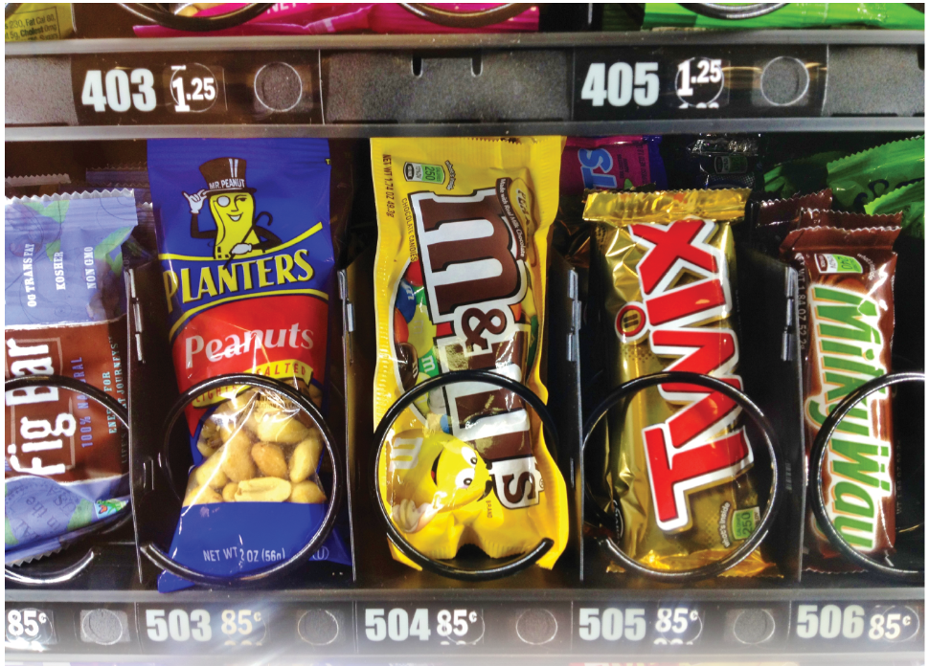

Slide 6
Aliyah quiere contar con una mejor selección de barras de caramelo y agruparlas estratégicamente para exhibirlas en sus máquinas expendedoras. También quiere destacar determinados productos en diferentes lugares, según el tipo de consumidores que tienden a frecuentar estos lugares. Aliyah ha descargado del sitio web del USDA una tabla con la siguiente información: Para cada barra de caramelo se enlistan las calorías por porción (Calories), la grasa total (Fat, en gramos), la proteína (Protein, en gramos) y los carbohidratos (Carb, en gramos).
Aliyah quiere usar la información de la :
Analizar los datos nutricionales y agrupar las barras de caramelo según su contenido nutricional.
Seleccionar una variedad de barras de caramelo de cada grupo para satisfacer mejor el gusto de los consumidores actuales.
Seleccionar y mostrar las barras de caramelo en sus máquinas expendedoras según la agrupación y las ubicaciones de las máquinas.

Slide 7
Clustiring por
K-Means o K-Medias
A diferencia del análisis de clustering jerárquico, el algoritmo de k medias requiere que se especifique el número de clusters (el valor de k) antes de realizar el análisis.
El objetivo es dividir la muestra en un número k de grupos no superpuestos —especificado previamente— para que cada uno sea lo más homogéneo posible en su interior. En la práctica, podemos experimentar con diferentes valores de k hasta obtener el resultado deseado, o usar métodos de agrupamiento jerárquico para ayudar a determinar el valor adecuado de k. Además, podemos tener conocimientos previos o teorías sobre los temas bajo estudio y determinar el número adecuado de conglomerados en función del conocimiento del dominio.

Slide 8
La mayoría de los algoritmos de k medias siguen un proceso iterativo de asignación y reasignación de observaciones en un número predeterminado de conglomerados.
Una vez que se determina el número k de clusters, el algoritmo de k medias generalmente comienza asignando observaciones en k grupos según su proximidad a los centros de los clusters iniciales. Estos centros se pueden encontrar de varias formas. Un enfoque popular es iniciar el algoritmo seleccionando aleatoriamente k observaciones de los datos para que sirvan como centros de los clusters iniciales. Luego, cada observación restante se asigna al centro de grupo más cercano, con lo que se forman los clusters niniciales. Luego, el algoritmo calcula los centroides del cluster (las medias de las variables) y los usa como los nuevos centros. A esto le sigue la reasignación de cada observación a su centro de cluster más cercano y el cálculo nuevamente de los centroides.

Slide 9
El proceso general del algoritmo de agrupamiento de k medias se puede resumir de la siguiente manera:
Especifique el valor k.
Asigne aleatoriamente k observaciones como centros de los cluster.
Asigne cada observación a su centro de grupo más cercano.
Calcule los centroides.
Reasigne cada observación a un grupo con el centroide más cercano.
Vuelva a calcular los centroides y repita el paso 5.
Detenga el procedimiento cuando la reasignación de observaciones ya no pueda mejorar la dispersión dentro de los clusters.

Slide 10
¿Preguntas?

